Slide 1

ROMÂNIA
09 ȘI 10 MAI 2024

Slide 2
Legislație, dispoziții și/sau orientări relevante suplimentare care trebuie luate în considerare de către medici veterinari și fermieri (II) Cursul 4
ROMÂNIA, 9 ȘI 10 MAI 2024

Slide 3
Cadrul legal al UE privind produsele medicinale veterinare/furajele medicamentate
Regulamentul (UE) 2019/6 privind Produse medicinale veterinare
Regulamentul (UE) 2019/4 privind furajele medicamentate
+ Acte de implementare și delegare

Slide 4
Utilizarea produselor medicinale veterinare antimicrobiene
Cadrul legislativ al UE: Regulamentul (UE) 2019/6 privind PRODUSE MEDICINALE VETERINARE (PMV)
Sprijinirea utilizării prudente și menținerea eficacității
antimicrobiene sau grupe de antimicrobiene rezervate pentru tratamentul anumitor infecții la oameni.
!Articolul 37 (5)
„lista de rezervă pentru oameni”
Lista de antimicrobiene care:
nu trebuie utilizate în conformitate cu articolele 112, 113 și 114; sau
pot fi utilizate numai în conformitate cu articolele 112, 113 și 114, sub rezerva anumitor condiții.
!Articolul 107 (6)
„utilizarea AM în afara autorizației de introducere pe piață”

Slide 5

Utilizarea produselor medicinale antimicrobiene
Lista de rezervă pentru oameni: antimicrobiene care sunt rezervate pentru tratamentul anumitor infecții la oameni
„lista de rezervă”
Antimicrobienele și grupul de antimicrobiene enumerate în prezentul regulament nu pot să fie utilizate în produsele medicinale veterinare.
VMP care conține antimicrobiene enumerate în prezentul regulament nu poate să fie utilizat în furajele medicamentoase
Lista de antimicrobiene sau grupe de antimicrobiene care trebuie rezervate pentru tratamentul anumitor infecții la oameni trebuie să fie ținută sub control continuu în lumina noilor dovezi științifice sau a informațiilor emergente
L 191/58
EN
Jurnalul Oficial al Uniunii Europene
20.7.2022
REGULAMENTUL DE IMPLEMENTARE (UE) 2022/1255 AL COMISIEI
din 19 iulie 2022
de desemnare a antimicrobienelor sau a grupurilor de antimicrobiene rezervate pentru tratamentul anumitor infecții la om, în conformitate cu Regulamentul (UE) 2019/6 al Parlamentului European și al Consiliului
(Text cu relevanță pentru SEE)
COMISIA EUROPEANĂ,
Regulamentul de implementare al Comisiei (UE) 2022/1255

Slide 6
Utilizarea produselor medicinale antimicrobiene
„lista de rezervă umană”
Sprijinirea utilizării prudente și menținerea eficacității
(1) Antibiotice
(a) Carboxipeniciline
(b) Ureidopeniciline
(c) Ceftobiprol
(d) Ceftarolină
(e) Combinații de cefalosporine cu inhibitori de beta-lactamaze
(f) Cefalosporine siderofore
(g) Carbapenemi
(h) Penemi
(i) Monobactami
(j) Derivați ai acidului fosfonic
(k) Glicopeptide
(l) Lipopeptide
(m) Oxazolidinone
(n) Fidaxomicină
(o) Plazomicină
(p) Glicilcicline
(q) Eravaciclină
(r) Omadaciclină
(2) Antivirale
Peramivir
Ribavirină
Rimantadină
Tizoxanidă
Tirazavirină
Umifenovir
Zanamivir
Amantadină
Baloxavir marboxil
Celgosivir
Favipriavir
Galidesivir
Lactimidomicină
Laninamivir
Metizazonă/metisazo
Molnupiravir
Nitazoxanidă
Oseltamivir
(3) Antiprotozoare
Nitazoxanidă
Regulamentul de implementare al Comisiei (UE) 2022/1255

Slide 7


Acte juridice delegate și de implementare viitoare
Lista antimicrobienelor care nu trebuie utilizate în conformitate cu articolele 112-114 (în afara autorizației de introducere pe piață) sau numai în anumite condiții
Lista substanțelor autorizate pentru utilizare la speciile de animale terestre destinate producției de alimente sau a substanțelor conținute într-un produs medicamentos de uz uman autorizat în Uniune, care pot fi utilizate la specii acvatice de la care se obțin produse alimentare în conformitate cu articolul 114 alineatul (1)
Lista substanțelor care sunt esențiale pentru tratarea speciilor de cabaline, sau care aduc beneficii clinice suplimentare în comparație cu alte opțiuni de tratament disponibile pentru speciile cabaline și pentru care perioada de așteptare pentru speciile cabaline este de șase luni.
Mai multe informații despre toate actele delegate și de implementare:
https://food.ec.europa.eu/animals/animal-health/vet-meds-med-feed/implementation_en

Slide 8

Utilizarea produselor medicinale veterinare antimicrobiene
Lista antimicrobienelor care nu trebuie utilizate în afara autorizației de introducere pe piață
!Articolul 107(6)
Lista de antimicrobiene care:
  nu trebuie utilizate în conformitate cu articolele 112, 113 și 114; sau
  pot fi utilizate numai în conformitate cu articolele 112, 113 și 114, în anumite condiții.
15 iunie 2023
EMA/CVMP/151584/2021
Secția de Medicină Veterinară
Consiliere științifică în temeiul articolului 107 alineatul (6) din Regulamentul (UE) 2019/6 pentru stabilirea unei liste de antimicrobiene care nu se utilizează în conformitate cu articolele 112, 113 și 114 din același regulament sau care se utilizează numai în conformitate cu cu aceste articole supuse anumitor condiții
La adoptarea respectivelor acte de punere în aplicare, Comisia ține seama de următoarele criterii:
(a) riscuri pentru sănătatea animală sau publică dacă antimicrobianul este utilizat în conformitate cu articolele 112, 113 și 114;
(b) risc pentru sănătatea animală sau publică în cazul dezvoltării rezistenței antimicrobiene;
(c) disponibilitatea altor tratamente pentru animale;
(d) disponibilitatea altor tratamente antimicrobiene pentru oameni;
(e) impactul asupra acvaculturii și agriculturii dacă animalul afectat de afecțiune nu primește niciun tratament.
„folosirea AM în afara
autorizației de introducere pe piață”
Notes:
DACĂ NU MAI ESTE TIMP, ACEST DIAPOZITIV POATE FI ASCUNS

Slide 9

Acte viitoare
Lista antimicrobienelor care pot fi utilizate pentru speciile acvatice producătoare de alimente
!Articolul 114
Comisia întocmește, prin intermediul unor acte de punere în aplicare, o listă a substanțelor folosite în produsele medicinale veterinare autorizate în Uniune pentru a fi utilizate la speciile de animale terestre de la care se obțin produse alimentare sau a substanțelor conținute în medicamentele de uz uman autorizate în Uniune în conformitate cu Directiva 2001/83/CE sau cu Regulamentul (CE) nr. 726/2004, care pot fi utilizate la specii de animale acvatice de la care se obțin produse alimentare, în conformitate cu articolul 114, alineatul (1).
„(a) riscuri pentru mediu dacă speciile acvatice producătoare de alimente sunt tratate cu acele substanțe;
(b) impactul asupra sănătății animale și asupra sănătății publice în cazul în care speciile acvatice care produc alimente afectate nu pot primi un antimicrobian enumerat în conformitate cu articolul 107 alineatul (6);
(c) disponibilitatea sau lipsa de disponibilitate a altor medicamente, tratamente sau măsuri pentru prevenirea sau tratarea bolilor sau anumite indicații la speciile acvatice producătoare de alimente.”
Notes:
DACĂ NU MAI ESTE TIMP, ACEST DIAPOZITIV POATE FI ASCUNS

Slide 10

Acte viitoare
Lista de antimicrobiene pentru anumite specii (specii ecvine)
În 2006 și 2013, Comisia a publicat o listă de substanțe esențiale pentru tratarea cabalinelor ((CE) CR 1950/2006 și R 122/2013)
Comisia actualizează acum lista de substanțe care sunt esențiale pentru tratarea speciilor de cabaline, sau care aduc beneficii clinice suplimentare în comparație cu alte opțiuni de tratament disponibile pentru speciile de cabaline și pentru care perioada de așteptare pentru speciile de cabaline este de șase luni.
La 9 februarie 2023, Agenția Europeană pentru Medicamente a primit de la Comisia Europeană o solicitare de a oferi consiliere științifică pentru stabilirea acestei liste de substanțe și în prezent pregătește un răspuns.
Notes:
DACĂ NU MAI ESTE TIMP, ACEST DIAPOZITIV POATE FI ASCUNS

Slide 11
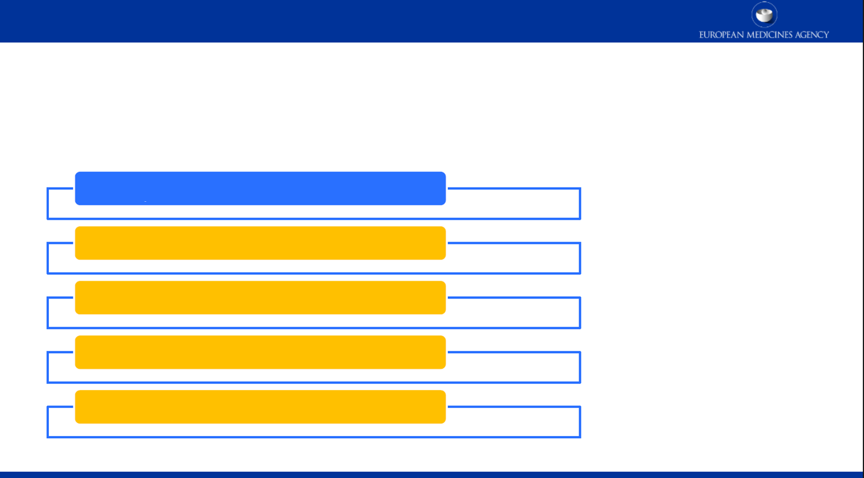
Raportarea evenimentelor adverse (farmacovigilență)
Farmacovigilență și managementul semnalului
Evenimente adverse
Evenimente adverse: orice reacție nefavorabilă și neintenționată a oricărui animal la un medicament; inclusiv lipsa de eficacitate
orice reacție nefavorabilă și neintenționată a unui animal la un medicament de uz uman
Nu uitați să raportați evenimentele adverse inclusiv lipsa de eficacitate!
orice incidente de mediu în urma administrării unui produs medicinal veterinar
orice reacție la oamenii expuși la un produs medicinal veterinar
orice transmitere suspectată a unui agent infecțios prin intermediul unui medicament
depășirea nivelurilor maxime de reziduuri stabilite după respectarea perioadei de așteptare stabilite
7 Atelier de lucru EMA/FVE privind informațiile despre medicamentele de uz veterinar și farmacovigilența - iunie 2023
Clasificat drept restricționat de către Agenția Europeană pentru Medicamente

Slide 12
Eliminarea medicamentelor veterinare
Cum și unde apar deșeurile farmaceutice?
Ambalare imediată și resturile de medicamente după utilizare.
VMP sau MF care au depășit data de expirare sau care nu au fost depozitate în conformitate cu instrucțiunile.
Prescrierea unei cantități care depășește cantitatea necesară sau cursul de tratament neterminat din cauza dificultăților de administrare, a reacțiilor adverse, a modificării tratamentului sau pentru că animalele au murit în timpul tratamentului.
FACTSHEET_PharmaceuticalWasteDisposal.pdf (epruma.eu)

Slide 13
Eliminarea medicamentelor veterinare
Cele mai bune practici pentru eliminare
PharmaceuticalWasteDisposal.pdf (epruma.eu)
Toți (medicii care prescriu și utilizatorii) sunt responsabili pentru reducerea la minimum a deșeurilor farmaceutice.
Trebuie exclusă eliminarea deșeurilor farmaceutice în apele curgătoare.
Deșeurile farmaceutice trebuie depozitate într-un container, un coș sau o instalație specială pentru a asigura o protecție adecvată a sănătății animale, a sănătății umane, a hranei pentru animale, a alimentelor și a mediului și acestea trebuie separate de orice stoc de medicamente de uz veterinar pentru a se asigura că deșeurile nu pot fi folosite accidental.
Deșeurile trebuie eliminate în conformitate cu Rezumatul caracteristicilor produsului (SPC) și cu legislația privind deșeurile și cu sistemele naționale dezvoltate în consultare cu toate părțile pentru colectarea, transportul și eliminarea deșeurilor.
Statele membre se asigură că există sisteme adecvate de colectare sau de aruncare a deșeurilor de produse medicinale veterinare (inclusiv furajele medicamentate) și pentru a se asigura că locația punctelor de colectare sau aruncare, precum și alte informații relevante sunt puse la dispoziția fermierilor, deținătorilor de animale, medicilor veterinari și altor persoane relevante.

Slide 14

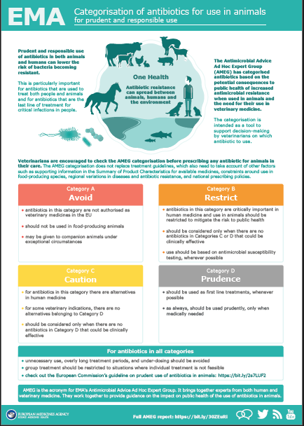
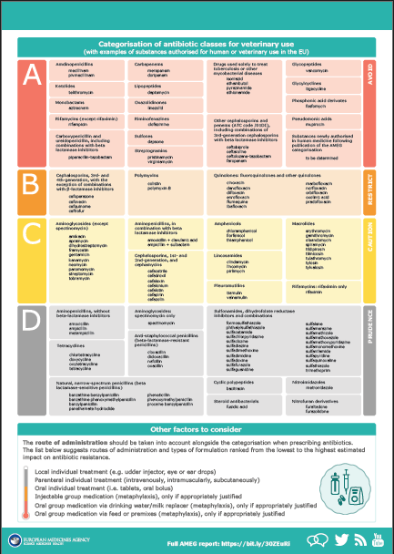
Alte considerații pentru prescripții

Slide 15
Ghid de utilizare prudentă
Nu sunt obligatorii din punct de vedere juridic ca actele/dispozițiile anterioare!
Ghid pentru utilizarea prudentă a
antimicrobienelor în medicina veterinară 2015/C 299/04
https://health.ec.europa.eu/system/files/2016-11/2015_prudent_use_guidelines_en_0.pdf
Cadru de bune practici pentru utilizarea antimicrobienelor la animalele de la care se obțin produse alimentare în UE - Atingerea nivelului următor.
https://epruma.eu/home/best-practice-guides/best-practice-framework-for-the-use-of-antimicrobials-in-food-producing-animals-in-the-eu-reaching-for-the-next-level/

Slide 16
Legea Sănătății Animale (Regulamentul (UE) 2016/429 privind bolile transmisibile ale animalelor)
„Este mai bine să previi decât să vindeci”
Abordare condusă de prevenție:
îmbunătățirea măsurilor de sănătate și biosecuritate a animalelor, bune practici agricole
Responsabilitate clară pentru toți jucătorii pentru sănătatea animală
  Operatori → să asigure un nivel ridicat de sănătate și bunăstare a animalelor și biosecuritate
  Veterinari → conștientizarea și sprijinirea în prevenirea și răspândirea agenților patogeni
  CA → protejarea sănătății animale, sănătății
  umane și mediului
Prioritizarea intervenției UE
Instrumente/intervenții de reglementare pentru agenți patogeni rezistenți: „agenți de boală”
Se pot aplica măsuri de prevenire și control al bolilor (supraveghere, eradicare etc.)
Temei juridic pentru monitorizarea RAM la agenții patogeni de la animale

Slide 17

Romania specificații

Slide 18
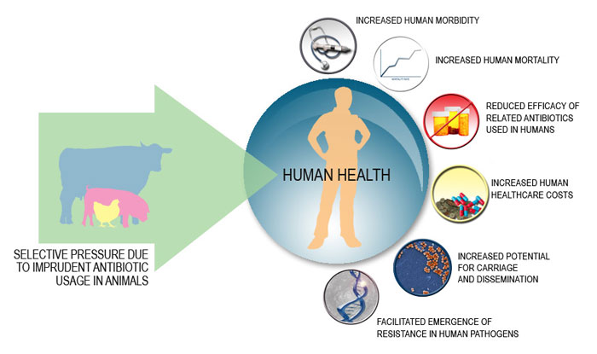
Sursa: http://amrls.cvm.msu.edu/images/vph/HUMAN-HEALTH-IMPACT_3-copy.jpg

Slide 19
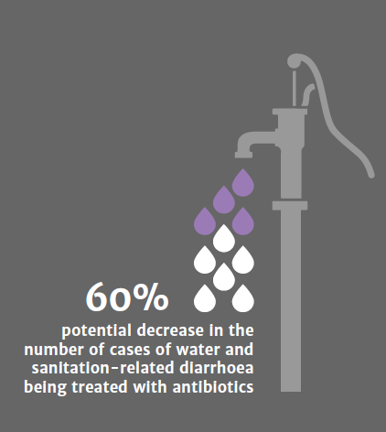
Antibioticele care au fost identificate în apele de suprafață au inclus adesea:
macrolide,
sulfamide,
tetracicline,
cloramfenicoli,
clortetraciclina,
sulfametazina,
lincomicina,
trimetoprimul,
sulfadimetoxinul
sulfametazina.
Fapt
Sursa: https://amr-review.org/sites/default/files/160518_Final%20paper_with%20cover.pdf

Slide 20
Fapt
Antibioticele administrate animalelor nu sunt complet absorbite de către acestea!
În funcție de antibiotic, între 30 și 90% din antibiotic poate fi excretat prin urină sau fecale în stare bioactivă, chiar intacte sau sub formă de metaboliți antibiotici, care-și pot păstra mai departe activitatea antimicrobiană.
Antibioticele administrate animalelor ajung adesea în sol și apă prin deșeurile medicale și medicamentele eliminate necorespunzător sau prin praful provenit din unitățile de creșterea industriale.

Slide 21
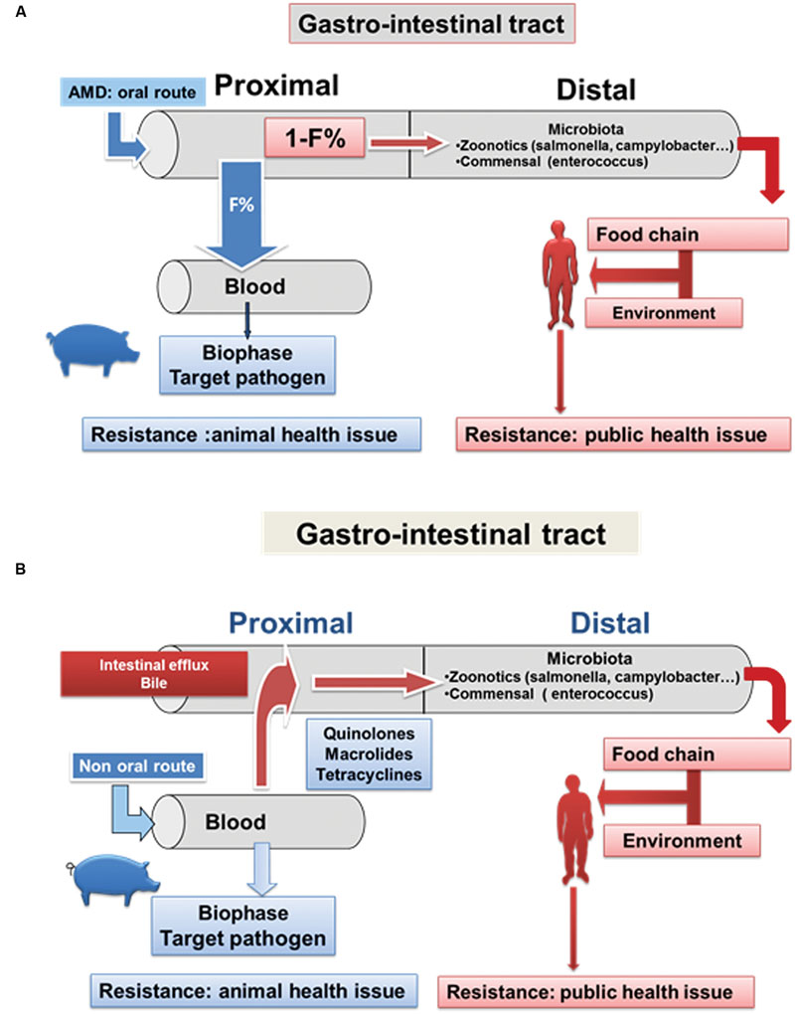
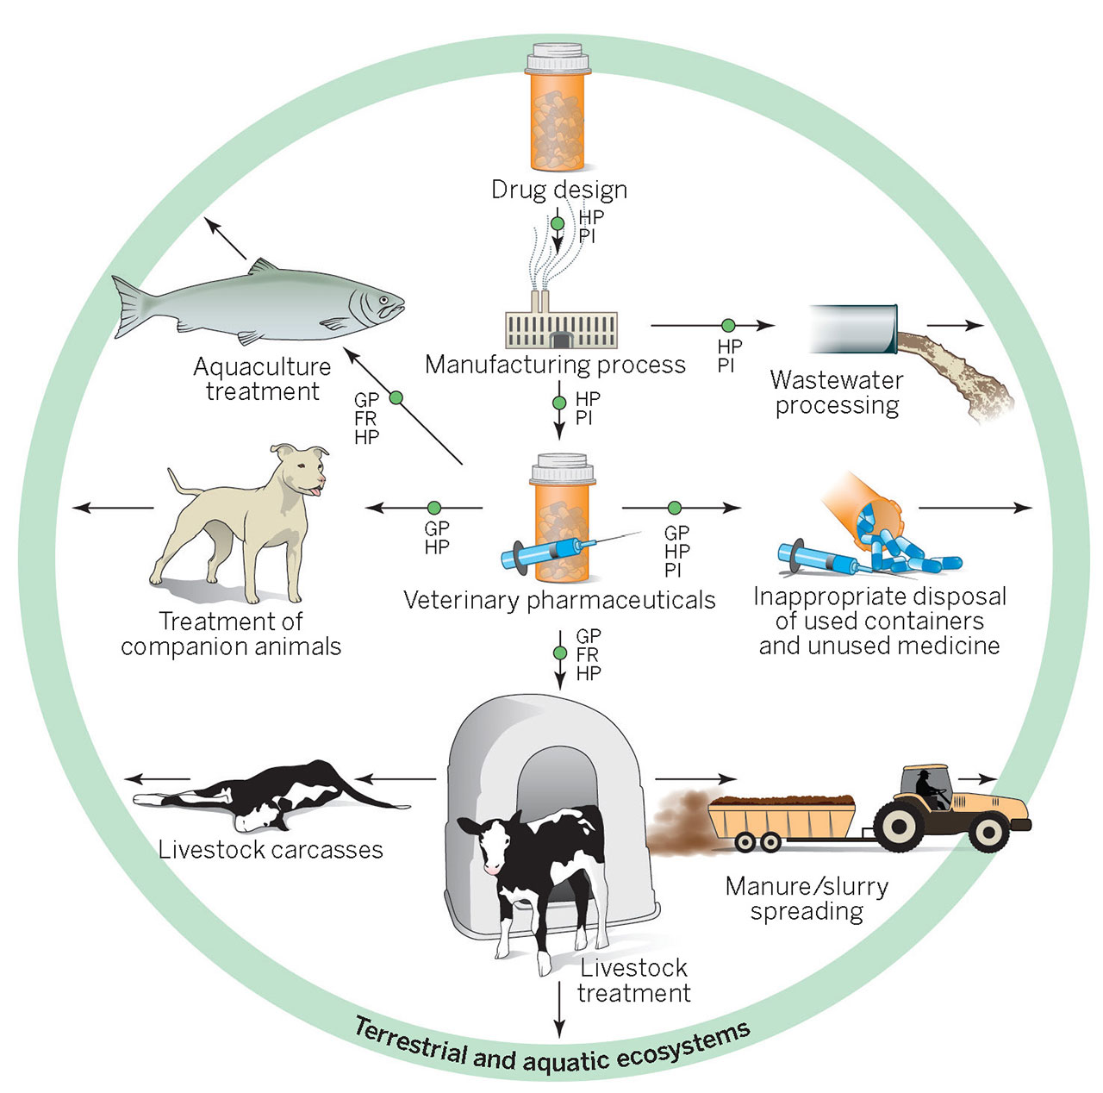
Sursa: https://www.frontiersin.org/articles/10.3389/fmicb.2016.01196/full
Sursa: https://science.sciencemag.org/content/346/6215/1296/F2.large.jpg

Slide 22
Limitările antibioticelor folosite în prezent includ:
!
bioavalabilitate nesatisfăcătoare
efect limitat
citotoxicitate
tratamente lungi și frecvente
În acest context, sunt necesare noi caracteristici specifice care pot reduce morbiditatea și mortalitatea!

Slide 23
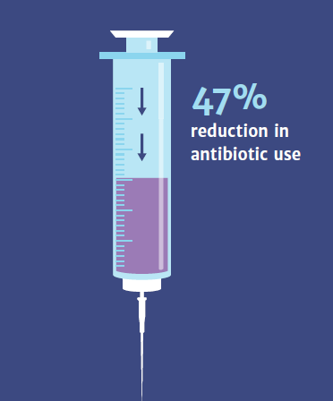
Sally Davies,
Chief Medical Officer for England
“A wide range of approaches and developing alternatives to antibiotics, in humans and animals, is critical to the fight.
Vaccines have a vital role to play in combating drug resistance, by preventing infections in the first place”.
Sursa: https://amr-review.org/sites/default/files/160518_Final%20paper_with%20cover.pdf

Slide 24
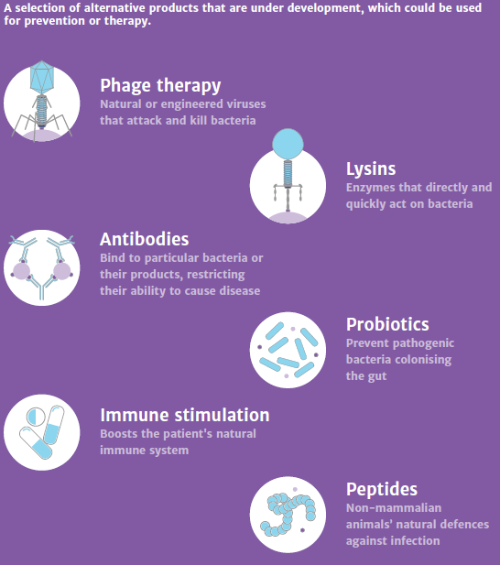
Alternative atrăgătoare ar putea fi de asemenea:
anticorpii patogeni specifici,
agenții imunomodulatori,
bacteriofagii,
peptidele antimicrobiene și
pro, pre sau simbioticele.

Slide 25
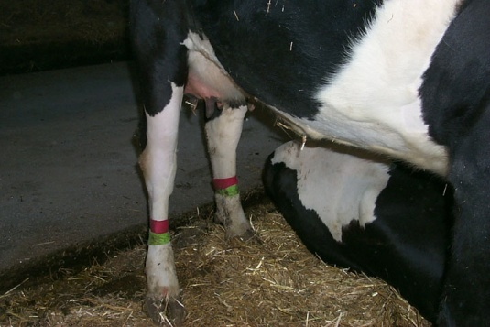
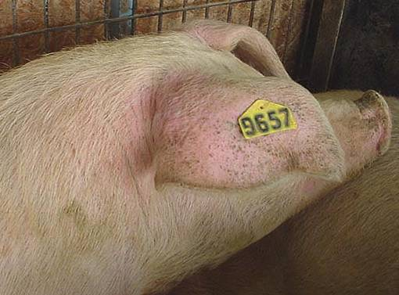
Prevenția este "cheia" și
se realizează prin :
Biosecuritate
întreținerea animalelor
Igiena
Observația zilnică
Campanii de vaccinari
Identificarea corectă a animalelor tratate
Înregistrarea corectă în registrul consultațiilor

Slide 26
Sursa: http://amrls.cvm.msu.edu/images/pharm/prophylaxis-and-metaphylaxis.jpg
Antimicrobienele ar trebui să fie utilizate în metafilaxie doar atunci când riscul răspândirii unei infecții/boli infecțioase e ridicat și când nu există alte alternative disponibile.
Statele membre vor furniza orientări pentru a promova înțelegerea factorilor de risc asociate cu metafilaxia și vor include criterii pentru implementarea sa.

Slide 27
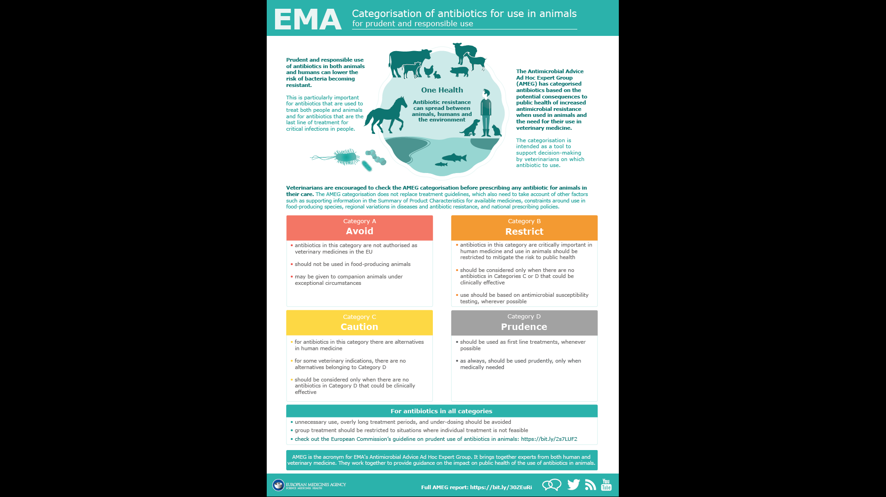
Nu uitați de codurile ATCvet!
Atenție la clasificarea AMEG
Sursa: European Commission’s guideline on prudent use of antibiotics in animals: https://bit.ly/2s7LUF2
Cele mai importante grupe ATCvet cu eliberare de rețetă sunt:

Slide 28
Medicul veterinar va utiliza antibioticele în tratarea animalelor doar atunci când este absolut necesar!
Administrarea antibioticelor trebuie să fie complementară cu bunele practici de management, multe stări de boală putand fi evitate prin:
utilizarea practicilor de management care reduc expunerea la bacteriile generatoare de boli;
optimizarea mediului pentru animal, inclusiv o bună igiena, nutriție echilibrată și programe de vaccinare coerente.

Slide 29
Evaluați!
Planul terapeutic
anamneză, simptomatologie, rezultatele examinărilor clinice și paraclinice
farmacologie
Un medicament cu farmacodinamică și farmacocinetică adecvată
specifice speciei, bolii și anumitor scheme de doze
Diagnostic
Medicament destinat unui proces fizio-patologic specific
eliminarea unui patogen
normalizarea funcționării organismului
raportul: riscul / impactul economic beneficiu

Slide 30
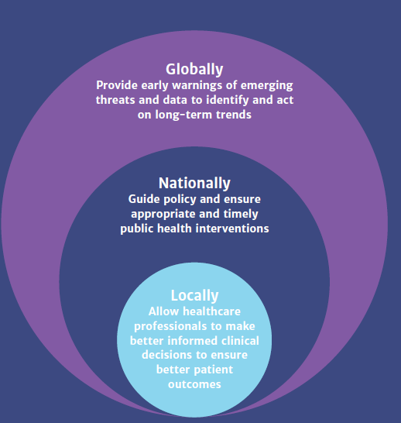
Concluzii:
Sursa: EPRUMA
Sursa: https://amr-review.org/sites/default/files/160518_Final%20paper_with%20cover.pdf

Slide 31

Vă mulțumesc pentru atenție!
Sursa: http://blog.nouadreapta.org/wp-content/uploads/2011/01/caricatura_zilei-23411-250x300.jpg

